Slide 1
স্বা
গ
ত
ম

Slide 2
বদরুন্নেছা (সহঃ শিঃ)
শায়েস্তাগঞ্জ বালিকা উচ্চ বিদ্যালয়।
শায়েস্তাগঞ্জ, হবিগঞ্জ।
ই-মেইলঃ bodrunnecha87@gmail.com
পাঠ পরিচিতি
শ্রেণি-8ম
বিষয়- তথ্য ও যোগাযোগ প্রযুক্তির গুরুত্ব।
অধ্যায়- 1ম

Slide 4
আজকের পাঠ
তথ্য ও যোগাযোগ প্রযুক্তির গুরুত্ব

Slide 5
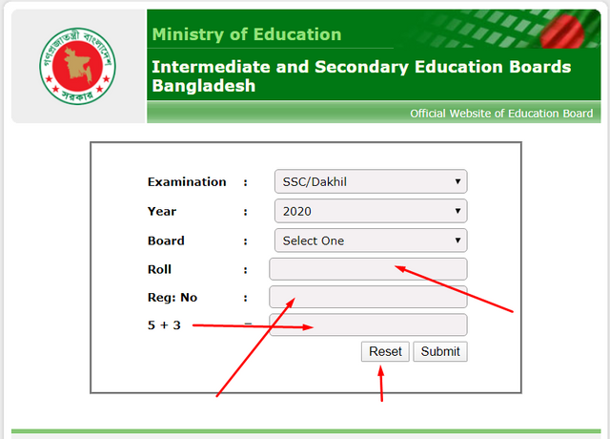
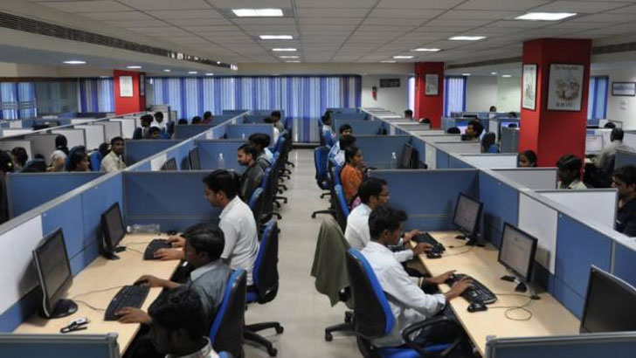
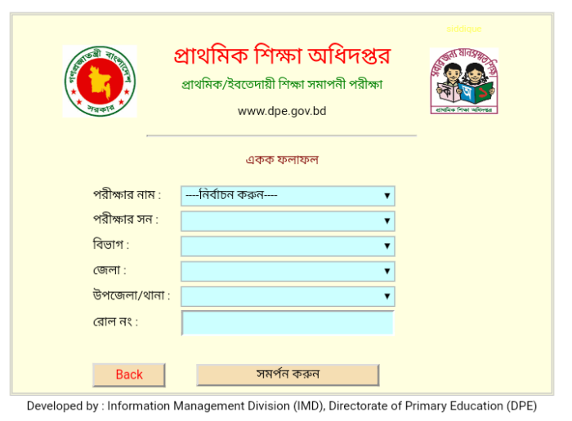

Slide 7
একক কাজ
কোন কোন উপায়ে পাবলিক পরীক্ষার ফলাফল জানা যায়? 2টি উদাহরণ দাও।

Slide 8
মূল্যায়ন
BCS- এর পূর্ণরূপ কি?

Slide 9
বাড়ির কাজ
তথ্য ও যোগাযোগ প্রযুক্তির গুরুত্বের উপর 10 টি উদাহরণ লিখে আনবে।

Slide 10
ধন্যবাদ

